Slide 1
讲道
欠债与还债
证道：陈永安 牧师
经文：林后6:1-13

Slide 2
1. 引言
亲爱的弟兄姐妹，愿你们平安，让我们彼此问安。
Notes:
请注意修改证道题目和讲员
标题为42

Slide 3
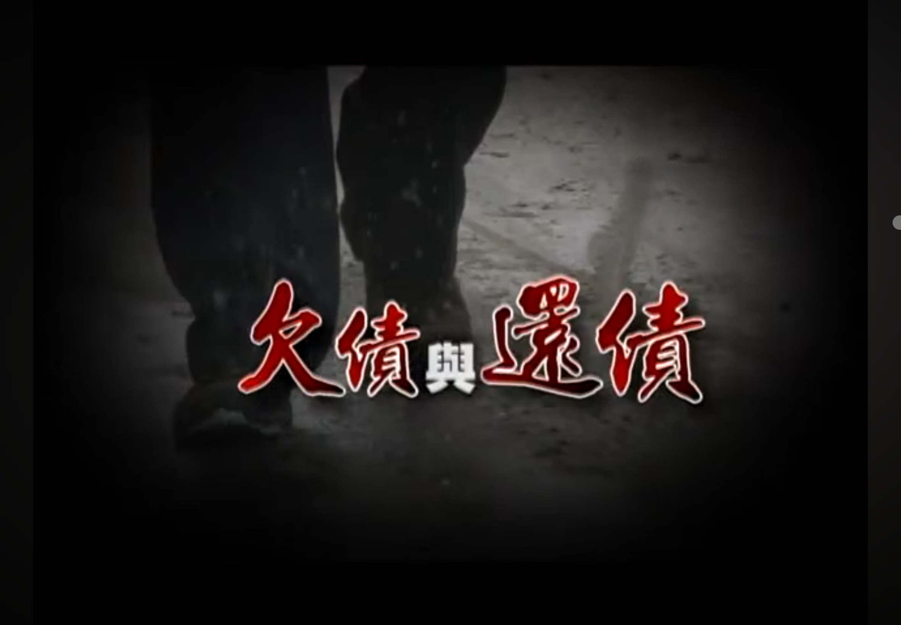
1. 引言
Notes:
请注意修改证道题目和讲员
标题为42

Slide 4
2. 欠债与还债
*播放宣教影片*
https://youtu.be/JXTvPrbJB5c?feature=shared
Notes:
请注意修改证道题目和讲员
标题为42

Slide 5
3. 我们的回应
大家完影片，有什么深刻的地方？
Notes:
请注意修改证道题目和讲员
标题为42

Slide 6
3. 我们的回应
王永信牧师很利害！
心志很坚定、很忠心、很大胆、很创新、他是开路者、胸怀普世、勇于交棒，没有地盘观，有神国的视野，有基督的心肠，走到被遗忘的民中间。
Notes:
请注意修改证道题目和讲员
标题为42

Slide 7
3. 我们的回应
保罗也是这样说：
1我们与神同工的，也劝你们不可徒受他的恩典。2因为他说：「在悦纳的时候，我应允了你；在拯救的日子，我搭救了你。」看哪，现在正是悦纳的时候！现在正是拯救的日子；(林后6:1-2)
Notes:
请注意修改证道题目和讲员
标题为42

Slide 8
3. 我们的回应
保罗怎样说自己：
「在罪人中我是个罪魁。然而，我蒙了怜悯，是因耶稣基督要在我这罪魁身上显明他一切的忍耐，给后来信他得永生的人作榜样。」（提前1:15-16）
Notes:
请注意修改证道题目和讲员
标题为42

Slide 9
6. 总结
影片里，八十多岁的王永信牧师说盼望：
第一、华人教会以普世宣教为我们教会最大最大的目标。 我们绝对不以建本地教堂为满足。
第二、更多青年的华人基督徒全时间奉献做传道人。
第三、每一位华人基督徒，无论你做什么职业，你都是要为主而活。
Notes:
请注意修改证道题目和讲员
标题为42

